Slide 1
第6章 标准IO和管道
誉天教育

Slide 2
重定向I/O到文件
使用管道连接命令

Slide 3
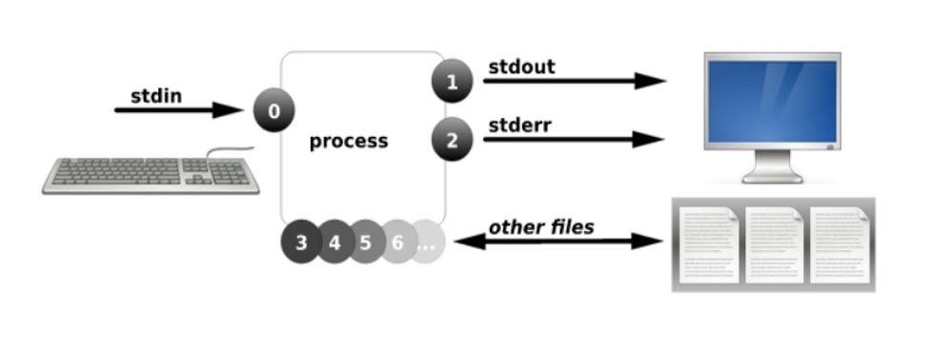
标准的输入和输出
进程IO通道（文件描述符）
编号 | 通过名称 | 描述 | 默认设备 | 用法
0 | stdin | 标准输入 | 键盘 | 仅读取
1 | stdout | 标准输出 | 显示器 | 仅写入
2 | stderr | 标准错误输出 | 显示器 | 仅写入
3+ | filename | 其他文件 | 无 | 读取或者写入

Slide 4
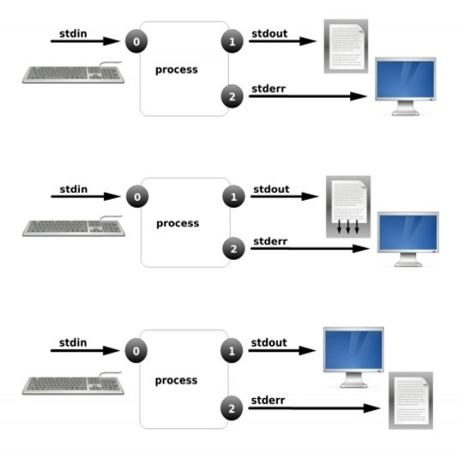
输出重定向操作符
>file 重定向stdout以覆盖文件
>>file 重定向stdout以追加到文件
2>file 重定向stderr以覆盖文件

Slide 5
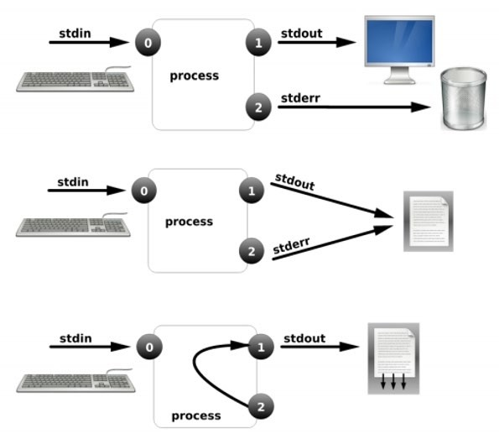
输出重定向操作符
2>/dev/null 重定向stderr到/dev/null
&>file 重定向stdout和stderr以覆盖同一个文件
等同于>file 2>&1
&>>file 重定向stdout和stderr以追加同一个文件
等同于>>file 2>&1

Slide 6
重定向输出到文件-示例
以下命令当不做为root用户运行时，产生输出和错误：
$ find /etc –name passwd
可以执行以下操作保存输出和错误信息
$ find /etc –name passwd > find.out
$ find /etc –name passwd 2> /dev/null
$find /etc –name passwd > find.out 2>find.err

Slide 7
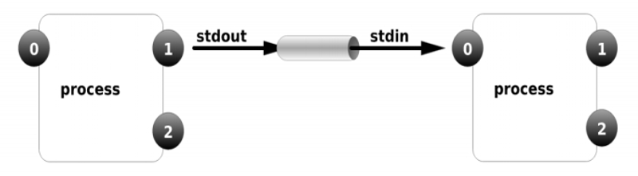
管道符
管道(|)能连接命令:
command1 | command2 | command3…等
将command1的标准输出作为command2的标准输入，而不输出到屏幕
错误的输出不能通过管道

Slide 8
重定向标准输出到一个程序-示例
less:一次查看一个页面的输入
$ ls –l /etc|less
mail:发送输入通过email
$ echo “test email” | mail –s “test user@example.com
lpr:发送输入到打印机
$ echo “test print” | lpr
$ echo “test print” | lpr –P printer_name
():结合多个应用程序的STDOUT
$ (cal 2007 ;cal 2008)|less

Slide 9
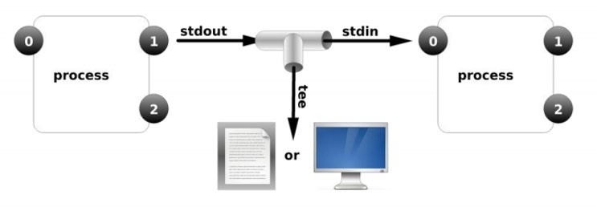
三通管道
tee用法
$ command1 | tee filename | command2
存储command1的stdout在filename里，然后通过管道传给command2
Example： find / -name selinux |tee 8.txt|cat > 9.txt
使用：
故障诊断复杂的管道
同时查看和记载输出

Slide 10
从文件重定向STDIN
使用<重定向标准输入
某些命令能接收数据的重定向从文件到标准输入：
$ tr `A-Z` `a-z`<.bash_profile
以上命令将把bash_profile文件中的大写字符全部转换成小写字符
等效于：$ cat .bash_profile | tr 'A-Z' 'a-z'

Slide 11
发送多行到STDIN
使用 <<WORD 从键盘重定向多行到STDIN
接收所有的标准输入直到输入WORD字符
例如：
$ mail –s “Please Call” jane@example.com <<END
>HI Jane,
>Please give me a call when you get in.We may need
>to do some maintenance on server1
>Details when you're on-site,
>Boris
>END

Slide 12
IO的概念
标准输入，标准输出和错误输出
管道符

